Slide 1
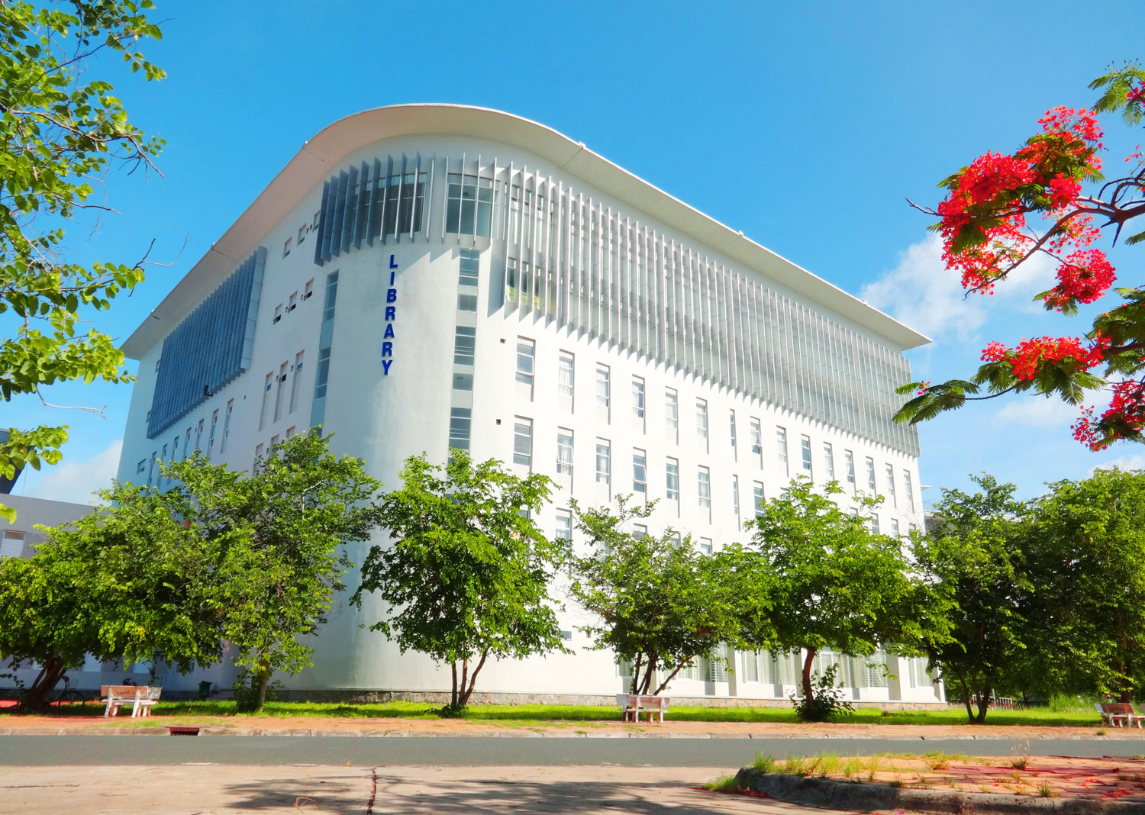



HƯỚNG DẪN SỬ DỤNG THƯ VIỆN
2024

Slide 2









THỜI GIAN PHỤC VỤ
TỪ THỨ 2 ĐẾN THỨ SÁU
THỨ BẢY
TẦNG 3: TỪ 17 GIỜ 15 – 20 GIỜ 15
TỪ 8 GIỜ - 15 GIỜ 30
(TẦNG 3)
TẦNG 4: PHỤC VỤ GIỜ HÀNH CHÍNH

Slide 3


NỘI DUNG
I
KHÔNG GIAN
II
TÀI NGUYÊN VÀ DỊCH VỤ
III
HOẠT ĐỘNG - SỰ KIỆN

Slide 4
PHẦN I
KHÔNG GIAN
1
KHÔNG GIAN HỌC TẬP
2
KHÔNG GIAN GIẢI TRÍ, THƯ GIÃN

Slide 5

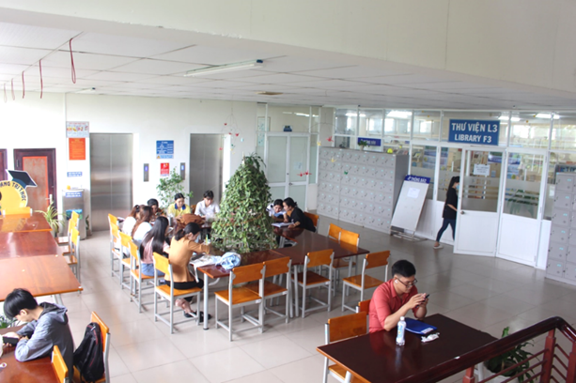
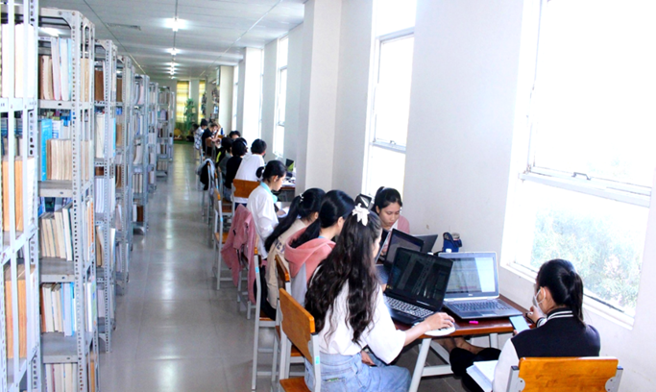





KHÔNG GIAN HỌC TẬP
KHU VỰC TỰ HỌC - TẦNG 3

Slide 6
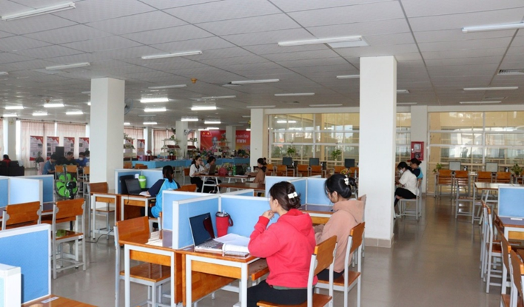
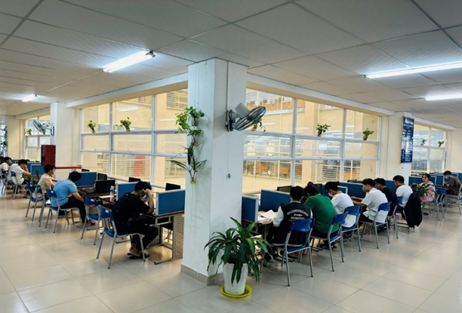
KHÔNG GIAN HỌC TẬP
KHU VỰC TỰ HỌC - TẦNG 4

Slide 7
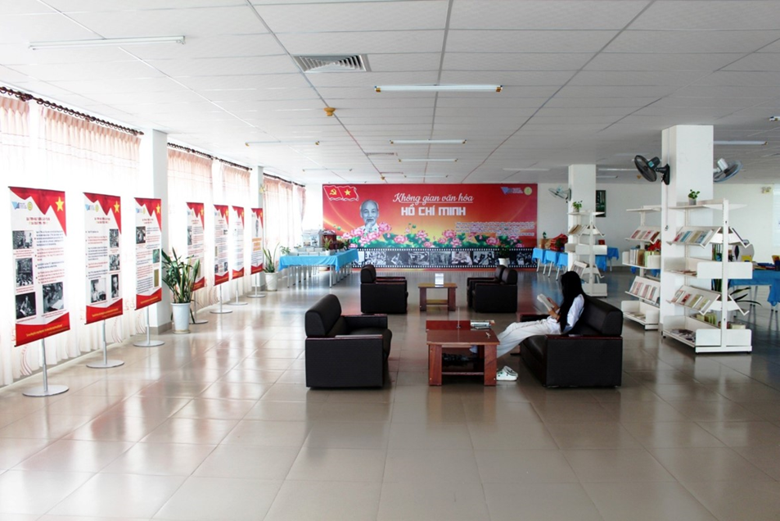
KHÔNG GIAN HỌC TẬP
KHU VỰC TỰ HỌC - TẦNG 4

Slide 8
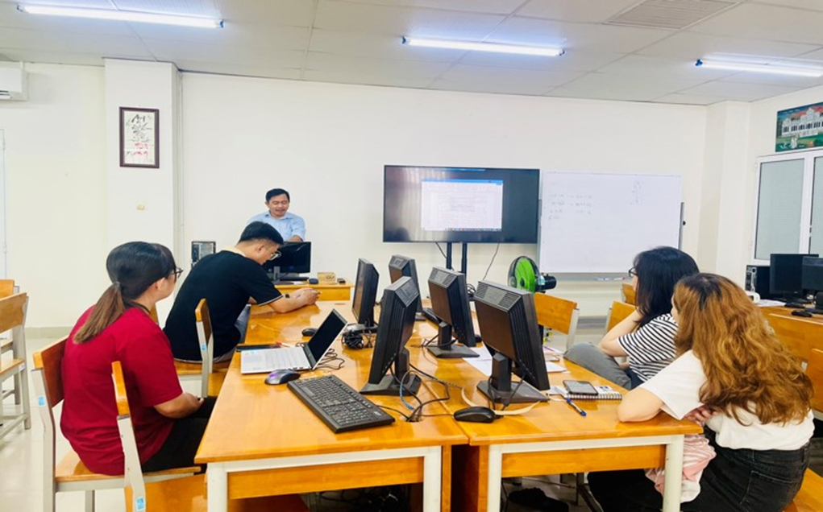
KHÔNG GIAN HỌC TẬP
KHU VỰC HỌC NHÓM – TẦNG 3

Slide 9
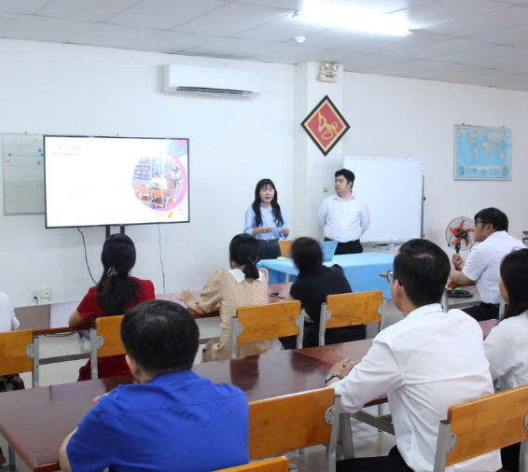
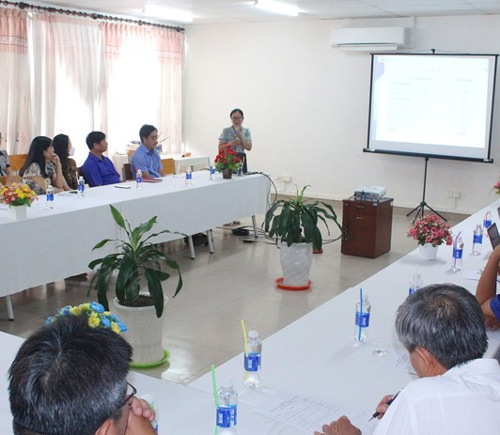
KHÔNG GIAN HỌC TẬP
KHU VỰC HỌC NHÓM - TẦNG 4

Slide 10
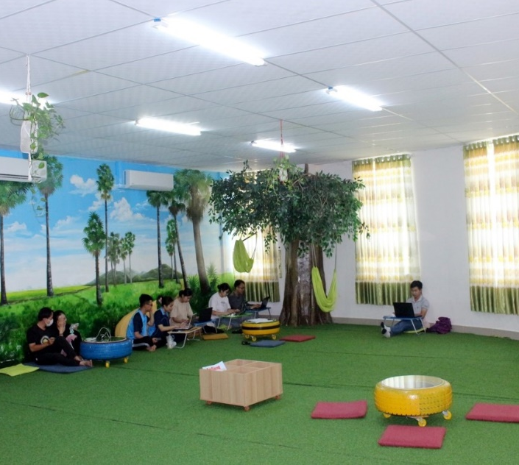
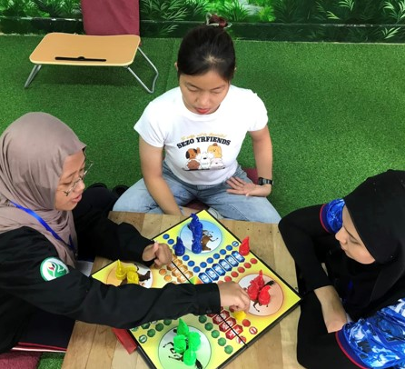
KHÔNG GIAN GIẢI TRÍ, THƯ GIÃN
KHÔNG GIAN SÁNG TẠO - TẦNG 3

Slide 11
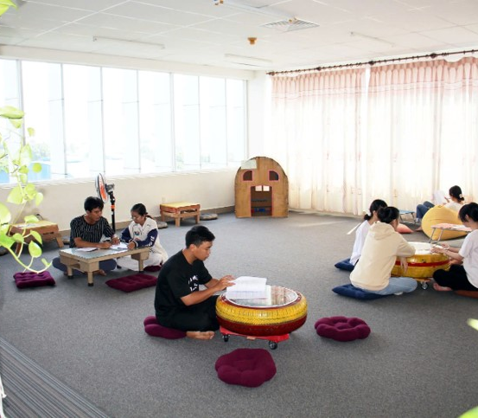
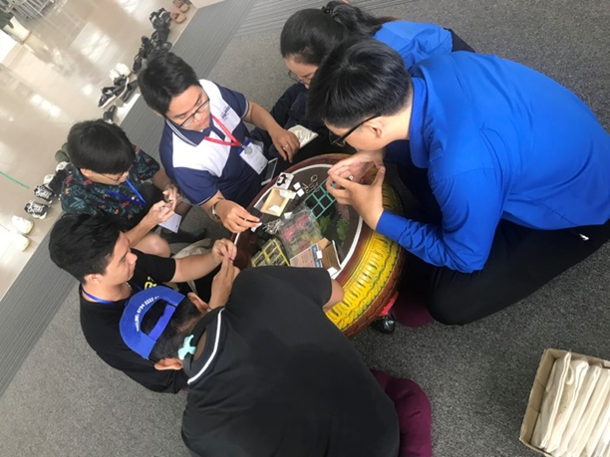
KHÔNG GIAN GIẢI TRÍ, THƯ GIÃN
KHÔNG GIAN SÁNG TẠO - TẦNG 4

Slide 12
PHẦN II
TÀI NGUYÊN & DỊCH VỤ HỖ TRỢ
TÀI NGUYÊN
1
TÀI LIỆU THEO CTĐT
2
TÀI LIỆU PHÁT TRIỂN KỸ NĂNG

Slide 13
PHẦN II
TÀI NGUYÊN & DỊCH VỤ HỖ TRỢ
1. TÀI LIỆU THEO CHƯƠNG TRÌNH ĐÀO TẠO
1.1
TÀI LIỆU IN
1.2
TÀI LIỆU ĐIỆN TỬ

Slide 14
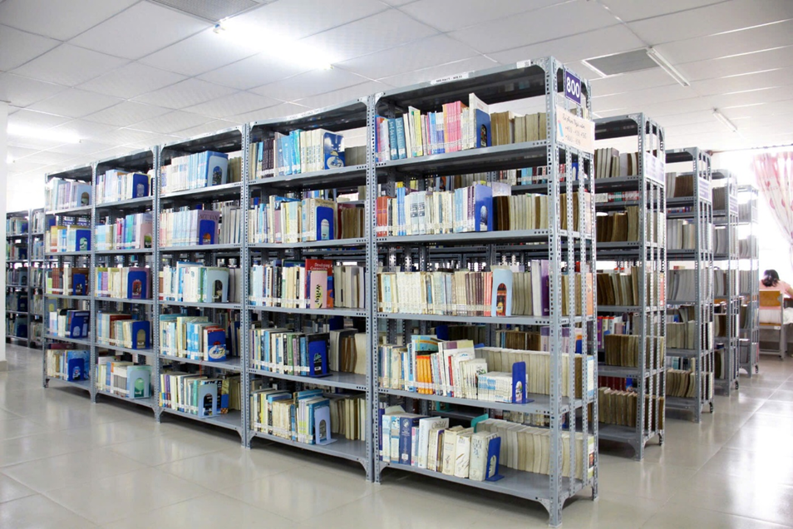
TÀI LIỆU THEO CHƯƠNG TRÌNH ĐÀO TẠO
TÀI LIỆU IN: SÁCH THEO CTĐT

Slide 15
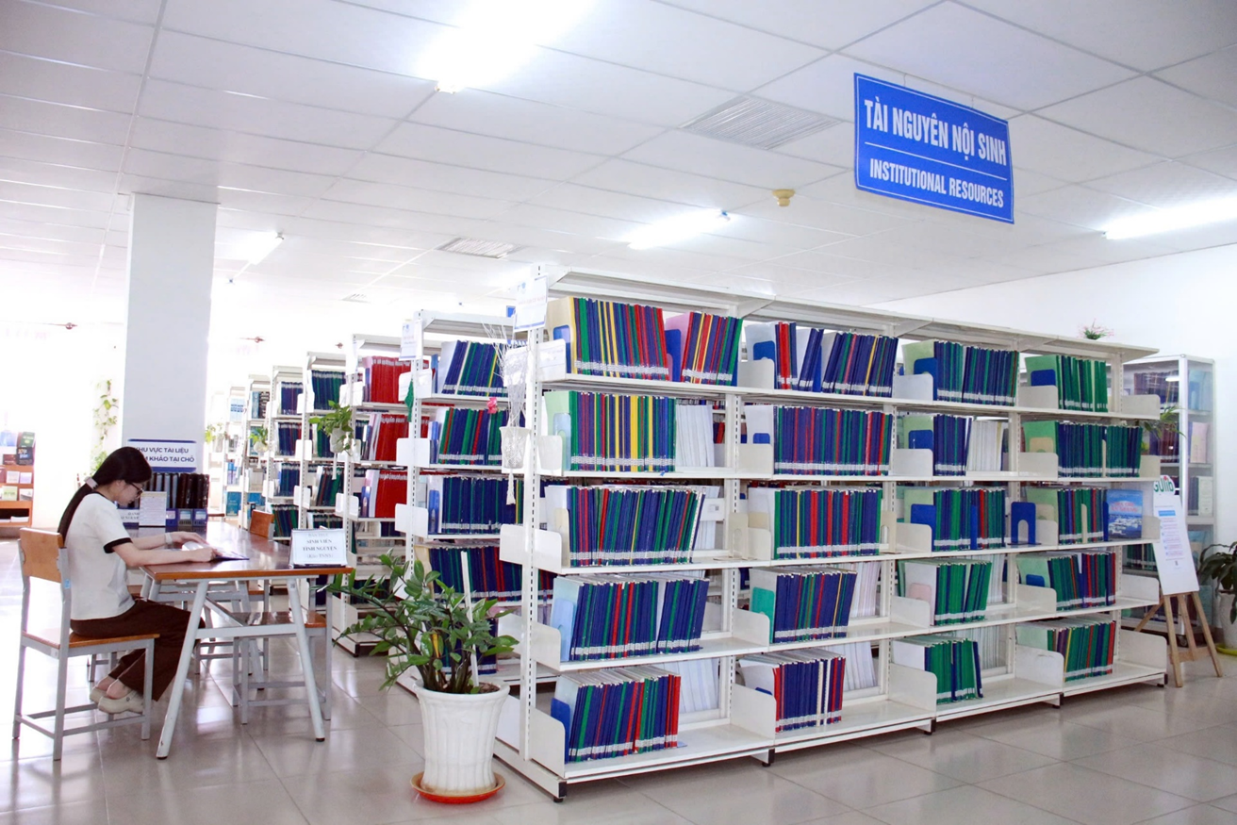
TÀI LIỆU THEO CHƯƠNG TRÌNH ĐÀO TẠO
TÀI LIỆU IN: GIÁO TRÌNH/TÀI LIỆU GIẢNG DẠY

Slide 16
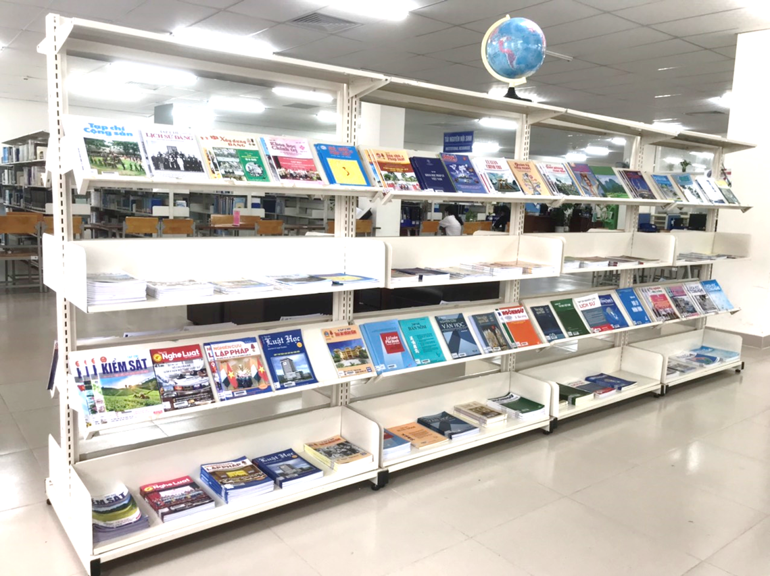
TÀI LIỆU THEO CHƯƠNG TRÌNH ĐÀO TẠO
TÀI LIỆU IN: TẠP CHÍ CHUYÊN NGÀNH

Slide 17
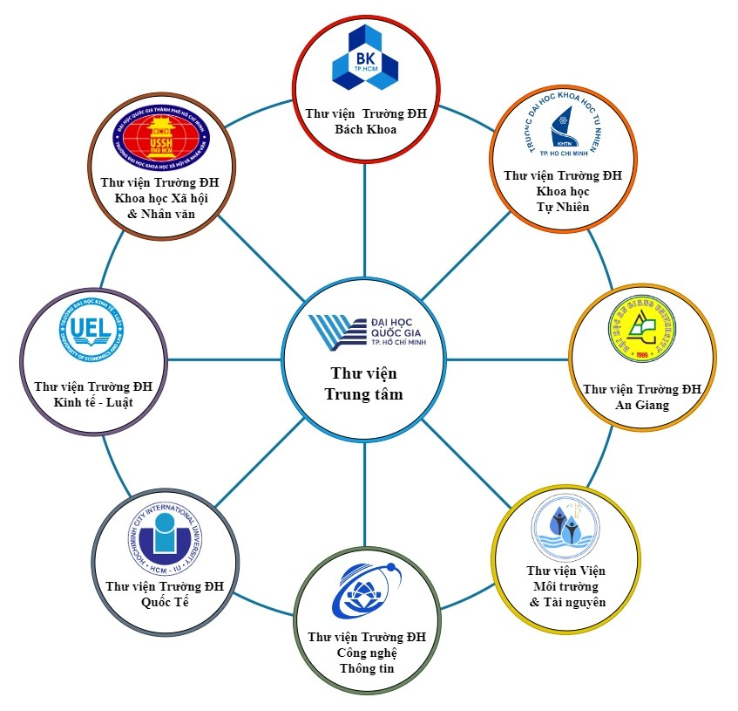
TÀI LIỆU THEO CHƯƠNG TRÌNH ĐÀO TẠO
TÀI LIỆU CỦA HỆ THỐNG THƯ VIỆN

Slide 18
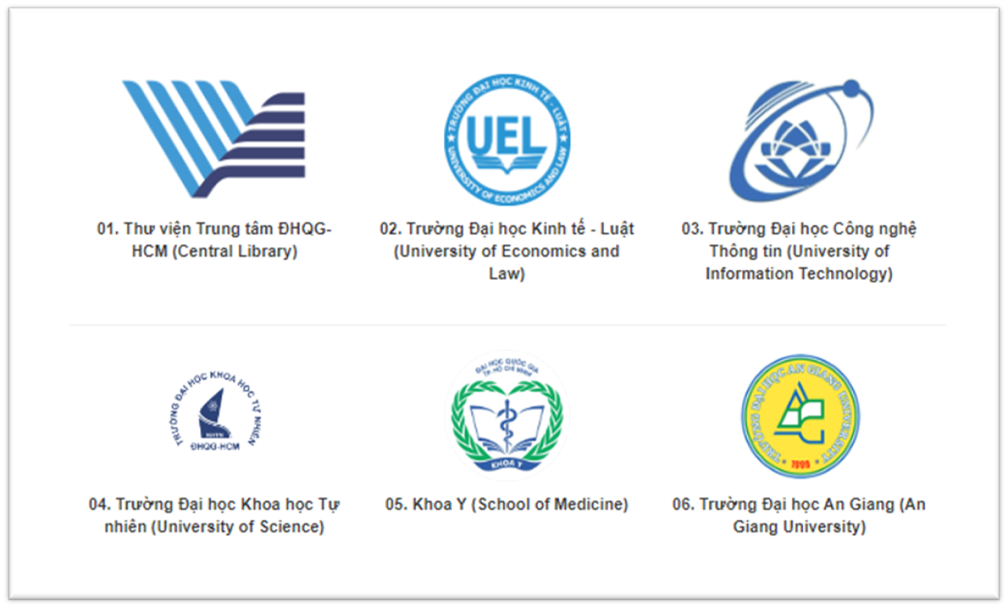
TÀI LIỆU THEO CHƯƠNG TRÌNH ĐÀO TẠO
TÀI LIỆU ĐIỆN TỬ: GIÁO TRÌNH/TÀI LIỆU GIẢNG DẠY

Slide 19
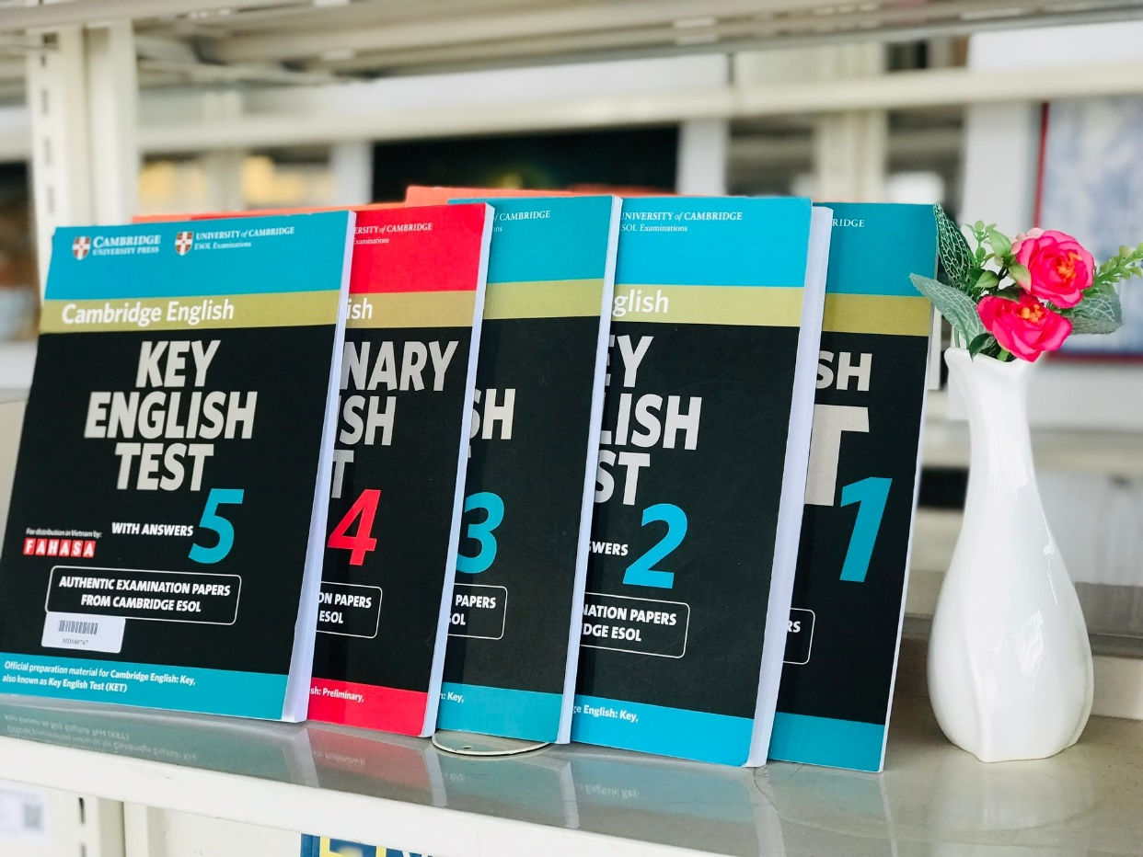
2.TÀI LIỆU PHÁT TRIỂN KỸ NĂNG

Slide 20
DỊCH VỤ HỖ TRỢ
1
Hỗ trợ cung cấp thông tin
2
Đào tạo kỹ năng thông tin
3
Hỗ trợ kỹ thuật
4
Giao tài liệu tận nơi
5
Mượn tài liệu trong hệ thống thư viện

Slide 21

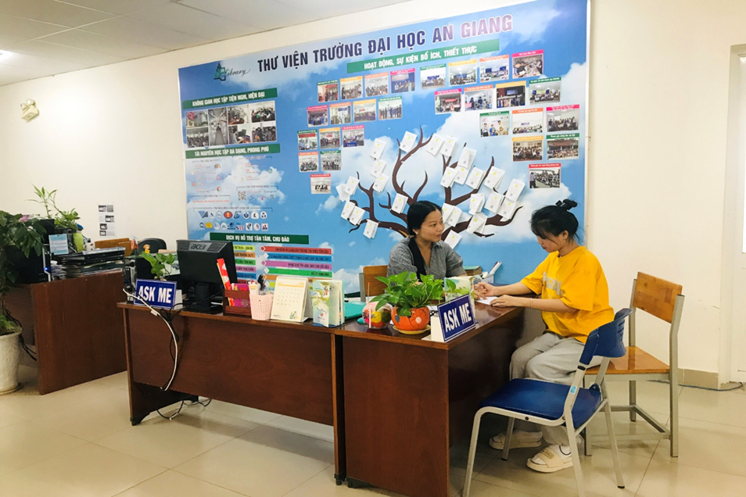
CUNG CẤP THÔNG TIN

Slide 22
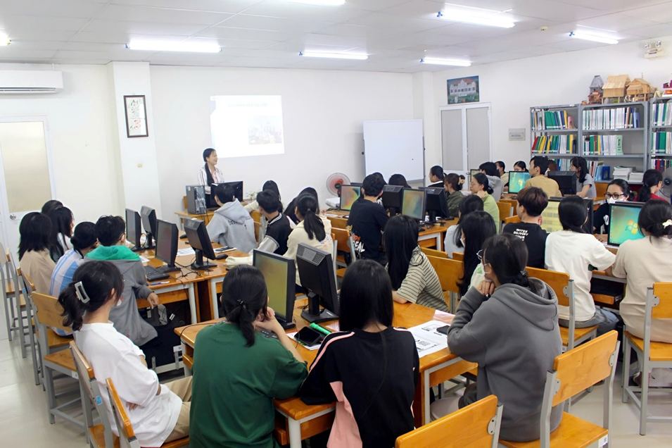
ĐÀO TẠO KỸ NĂNG THÔNG TIN

Slide 23
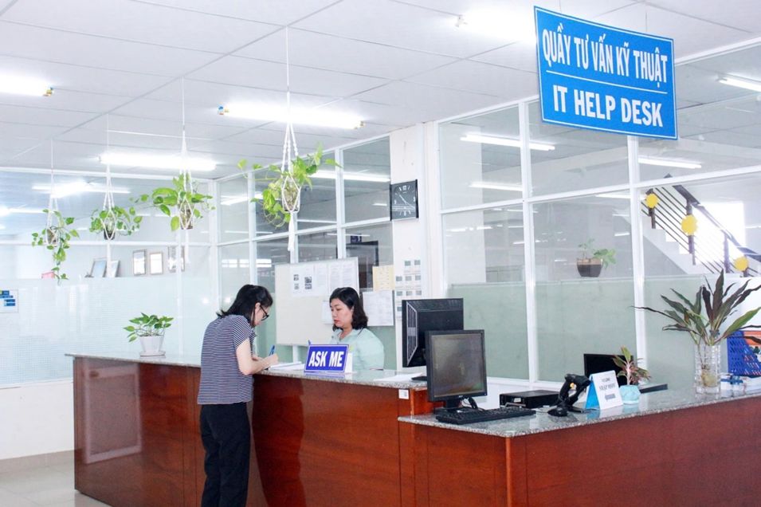
HỖ TRỢ KỸ THUẬT THÔNG TIN

Slide 24

DỊCH VỤ TIỆN ÍCH KHÁC
•BẢO QUẢN VÀ PHỤC CHẾ TÀI LIỆU
•SAO LƯU DỮ LIỆU

Slide 25

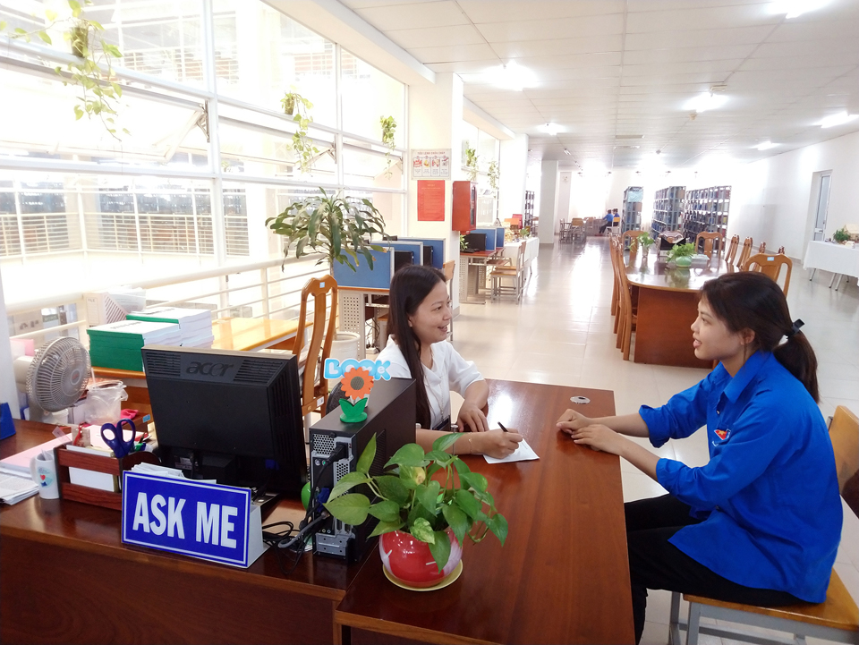
THÔNG TIN HỖ TRỢ
Quầy Ask Me (Tầng 3)
Hoặc Cô Nguyễn Thị Cẩm Thiêu
+ Email: ntcthieu@agu.edu.vn
+ Điện thoại(zalo): 0949.770.229

Slide 26





ĐIỀU KIỆN SỬ DỤNG
c
Tham gia buổi hướng dẫn sử dụng Thư viện

Slide 27
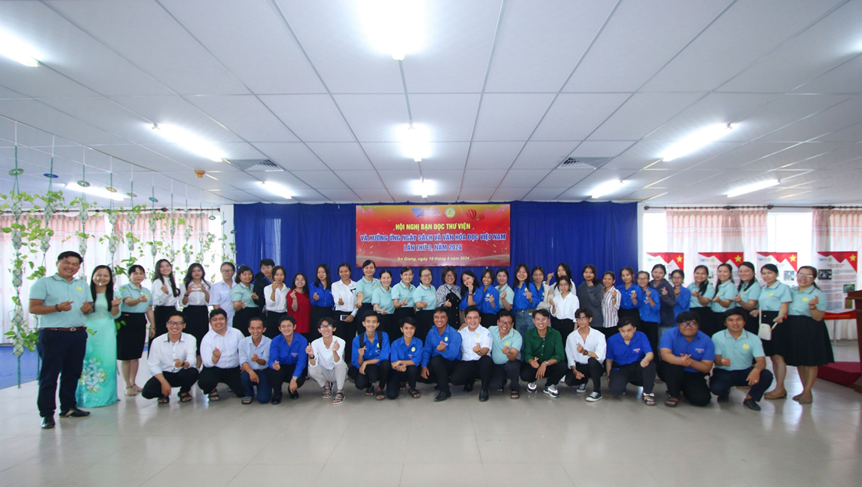
PHẦN III
HOẠT ĐỘNG - SỰ KIỆN

Slide 28
LỢI ÍCH
• Rèn luyện các kỹ năng mềm như: Kỹ năng giao tiếp, kỹ năng sắp xếp công việc khoa học, kỹ năng tìm kiếm tài liệu, kỹ năng viết bài, kỹ năng chụp ảnh báo chí,…
• Nâng cao các kỹ năng giao tiếp tiếng Anh
• Giao lưu và kết bạn với nhiều bạn mới
• Được tham gia các lớp tập huấn viết bài, chụp ảnh báo chí
• Được cộng điểm rèn luyện

Slide 29
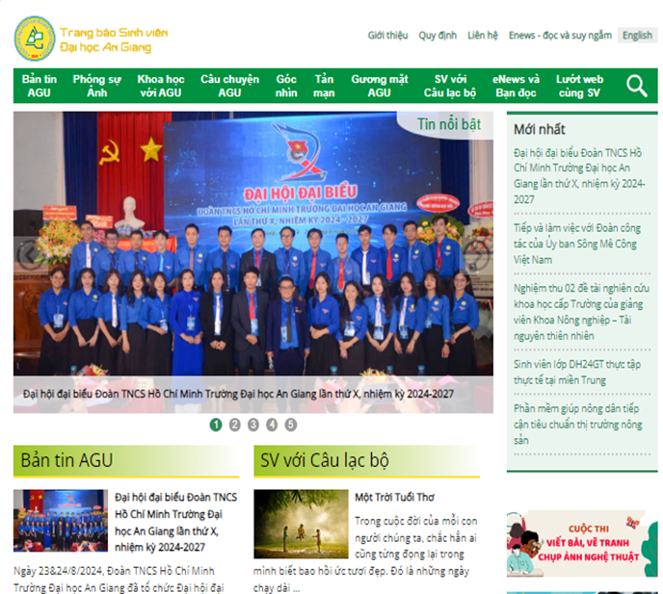
CỘNG TÁC VIÊN TRANG BÁO SINH VIÊN ĐIỆN TỬ E-NEWS
- Là sân chơi đặc biệt dành cho Sinh viên chỉ có ở Trường ĐHAG
- Sinh viên là phóng viên, cộng tác các nội dung:
+ Hoạt động học tập, nghiên cứu khoa học, phong trào,…
+ Tâm tư, tình cảm, năng khiếu viết, sang tác, chụp ảnh,…
- Địa chỉ: http://enews.agu.edu.vn
- Thông tin liên hệ:
+ TổThông tin – Tin học (Tầng 4)
+ Email: enews@agu.edu.vn

Slide 30
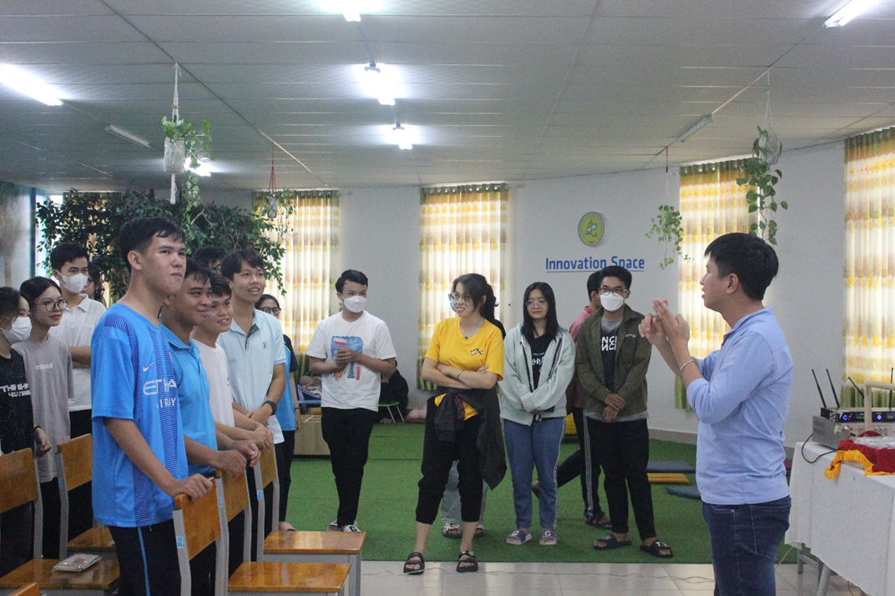
SINH HOẠT CHUYÊN ĐỀ TIẾNG ANH

Slide 31
HỘI NGHỊ BẠN ĐỌC

Slide 32
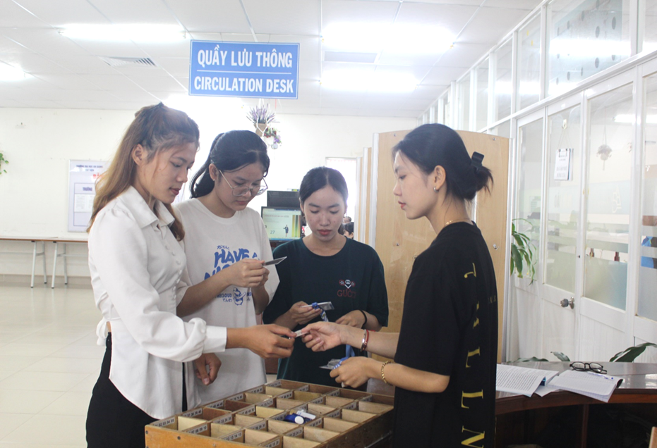
HOẠT ĐỘNG TÌNH NGUYỆN VÌ CỘNG ĐỒNG (TRỰC THƯ VIỆN)

Slide 33
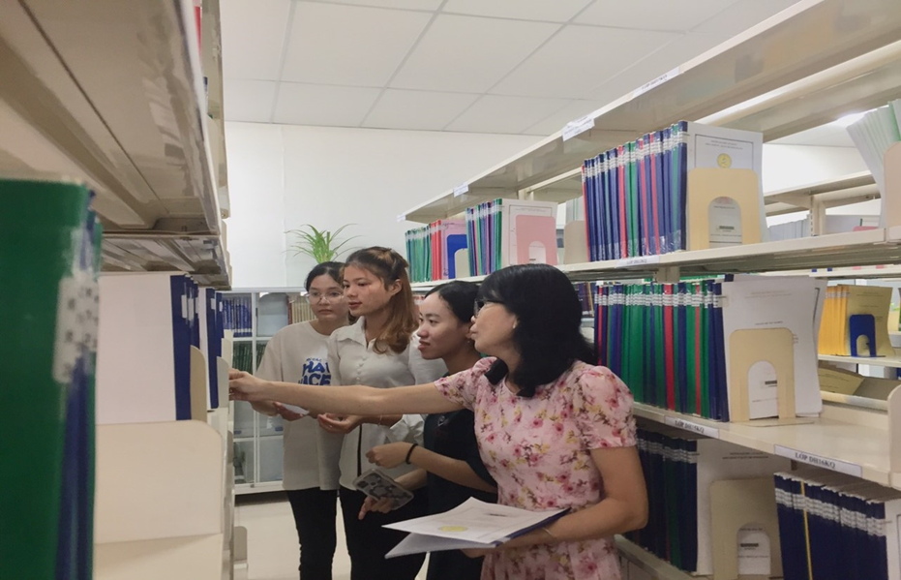
HOẠT ĐỘNG TÌNH NGUYỆN VÌ CỘNG ĐỒNG (TRỰC THƯ VIỆN)

Slide 34
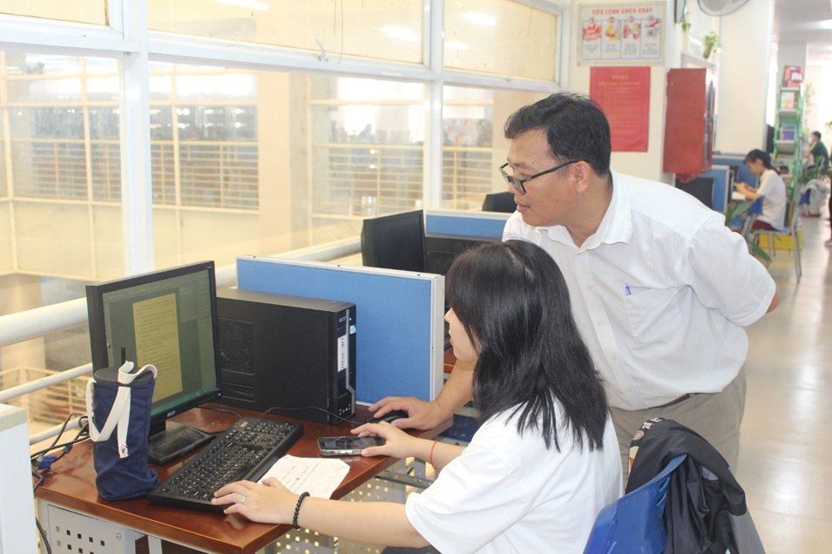
HOẠT ĐỘNG TÌNH NGUYỆN VÌ CỘNG ĐỒNG (TRỰC THƯ VIỆN)

Slide 35

THÔNG TIN LIÊN HỆ
Website: https://lib.agu.edu.vn
Facebook: https://www.facebook.com/thuvientruongdaihocangiang
Hoặc Cô Nguyễn Thị Cẩm Thiêu
+ Email: ntcthieu@agu.edu.vn
+ Điện thoại(zalo): 0949.770.229

Slide 36

CẢM ƠN CÁC BẠN
ĐÃ CHÚ Ý LẮNG NGHE

